Slide 1
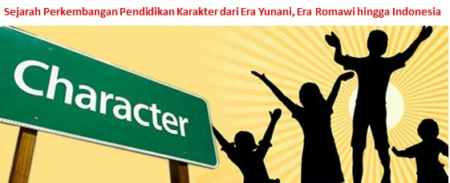
Pengantar
Character Building
Pengantar : Definisi dan 4 karakter dasar
PERTEMUAN 1
Dra Safitri M.Msu
FAKULTAS PSIKOLOGI

Slide 2
TUJUAN AKHIR YANG DIHARAPKAN
Mampu memahami dan menjelaskan pengertian character buiding

Slide 3
Siapa Kamu?
Tulislah 3 karakter
Yang Sdr Miliki
Cari pasangan
Tentukan Siapa Yang
Bertanya lebih dulu
Tanya sambil menepuk
Bahu: :Siapa Kamu”
Setelah 3x, lalu bergantian

Slide 4
Seorang lelaki tak kunjung berhasil menemukan pasangan hidupnya.
Ia pernah berkenalan dengan seorang gadis yang pandai dan berbakat,
tetapi sayangnya gadis tersebut menurutnya kurang cantik.
Pernah juga ia berkenalan dengan seorang gadis cantik, tetapi sayangnya
perilaku dan kesetiaan gadis tersebut diragukan. Ia pernah pula menjalin
hubungan dengan seorang gadis yang canti dan baik hati. Tetapi sayangnya gadis tersebut kurang pandai.

Slide 5
Apa Pendapat Sdr?

Slide 6
Menanggapi kisahnya. Seorang kawannya kemudian bertanya :
“ jadi tipe seperti apakah yang sebenarnya kamu cari?”
Si lelaki mengatakan “Aku mencari gadis yang cantik dan menarik. Kulitnya kuning langsat, badannya tinggi semampai, orangnya baik hati, akhlaknya mulia , dia juga harus pandai dan berbakat”
.

Slide 7
Kawannya menukas, “wah sulit sekali menemukan orang yang seperti itu. Saya yakin, sampai kapan pun Kamu tidak akan pernah mendapatkannya”
“Kamu salah “ kata si lelaki dengan penuh semangat. “Ada orang yang seperti itu. Aku pernah menemukan tipe idealku Ini katanya lagi
Lalu, kemana gadis impianmu itu?Mengapa engkau tidak jadi menikahinya?” tanya sang kawan

Slide 8
“Disitulah masalahnya,” ujar si lelaki sambil ter senyum kecut.”Gadis impianku itu sama sekali tidak tertarik padaku. Ia mencari pasangan yang sepadan pula dengannya

Slide 9
Moral Cerita :
Cinta adalah menerima keseluruhannya secaraUtuh tanpa kritik dan tanpa analisis apapun
Dapat membedakan mana yang dapat diubah
mana yang tidak
Semua hal yang berkaitan dengan
perilaku tentunya dapat diubah, tetapi hal
yang berkaitan dengan karakter dasar
manusia tidaklah dapat diubah

Slide 11
Definisi Karakter
(kamus bahasa Indonesia)
Tabiat, watak, sifat-sifat kejiwaan, akhlak atau budi pekerti yang membedakan seseorang dari yang lain

Slide 12
Definisi Karakter
(Alpiyanto)
Keseluruhan dari nilai-nilai. Keyakinan, dan kepribadian, seperti ketulusan, sifat tidak mementingkan diri sendiri, pengertian, pendirian, keberanian, loyalitas, dan rasa hormat

Slide 13
Hasil survey karakteristik CEO (Chief Excecutive Officer) di 6 benua, untuk menilai dan memilih 7 karakteristik CEO ideal tahun 2002,1995, 1987
Peringkat | karakter | Responden
1 | Jujur | 88 88 83
2 | Berfikiran maju | 71 75 62
3 | kompeten | 66 63 67
4 | Dapat memberi inspirasi | 65 68 58
5 | cerdas | 47 40 43
6 | adil | 42 49 40
7 | Berpandangan luas | 40 40 37
--
20 | mandiri | 6 5 10

Slide 14
4 Karakter dasar
Koleris :
- Praktis, melihat segala sesuatu berdasar
kan fungsinya . Dominan, banyak bicara,
tegas, serius, bergerak serba cepat
dan tak suka membuang-buang waktu.
Mengatakan apa adanya tanpa tedeng
aling-aling
- Kelemahan : kurang rileks, kurang sabar
sering mersa benar sendiri, sering
memaksa

Slide 15
4 Karakter dasar
2. Sanguinis:
-Banyak bicara dan suka menjadi pusat per-
hatian. Ingin menonjol, termasuk
mendominasi percakapan. Dapat bicara
tanpa jeda> Menyukai kesenangan, memiliki
banyak minat
- Kelemahan :sering tidak fokus, kurang
disiplin, kurang terorganisasi, cenderung
mementingkan diri sendiri, pelupa dan
cenderung kekanak-kanakan

Slide 16
4 Karakter dasar
3. Phlegmatis:
- Introvert dan lowprofile. Tidak suka jadi
pusat perhatian. Mudah menyesuaikan
diri dan dpt menjadi pendengar yang baik.
Tidak menyukai konflik ataupun mengha
dapi orang lain dg frontal. Santai dan yidak
tergesa-gesa
-Kelemahan : kurang bersemangat, kurang
menyukai perubahan, suka menunda,
sulit mengambil keputusan

Slide 17
4 Karakter dasar
4. Melankolis:
- perfeksionis dan introvert. Memiliki disiplin
yang tinggi, sangat terorganisasi, pekerja
keras dan sangat teliti. Serius dan senang
bicara terang-terangan
- Kelemahan :kurang gembira, mudah ter-
tekan, citra diri rendah, cenderung menunda
nunda, cenderung mengajukan tuntutan
yang tidak realistis kepada orang lain

Slide 18
Renungan
Taburkanlah benih pikiran
kau akan menuai aksi
Taburkanlah benih aksi,
kau akan menuai kebiasaan
Taburkanlah benih kebiasaan,
kau akan menuai karakter
Taburkanlah benih karakter,
kaupun akan menuai takdir
( Charles Reade)

Slide 19
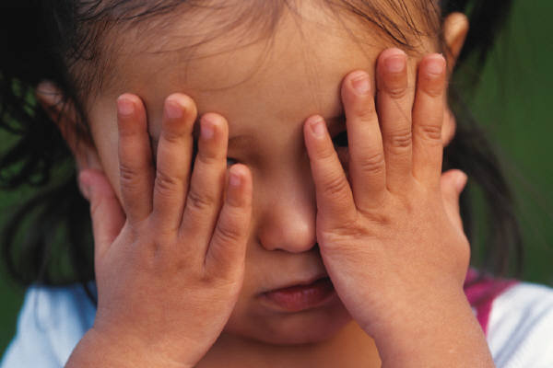
Children Learn What They Live Jika anak dibesarkan dengan celaan
Ia belajar memaki
Jika anak dibesarkan dengan permusuhan
Ia belajar untuk berkelahi
Jika anak dibesarkan dengan cemoohan
Ia condong jadi rendah diri
Jika anak dibesarkan dengan hinaan
Ia condong menyesali diri sendiri

Slide 20
Jika anak dibesarkan dengan toleransi
Ia belajar untuk menahan diri
Jika anak dibesarkan dengan dorongan
Ia tumbuh menjadi percaya diri
Jika anak dibesarkan dengan pujian
Ia belajar menghargai
Jika anak dibesarkan dengan akhlaq
Ia tahu cara berlaku adil
Jika anak dibesarkan dengan rasa aman
Ia belajar menaruh kepercayaan

Slide 21
Jika anak dibesarkan dengan dukungan
Ia belajar untuk menyayangi dan
bisa menjaga dirinya sendiri
Jika anak dibesarkan dengan
kasih sayang dan persahabatan
Ia menemukan cinta dan
dan mampu berbagi
Dorothy Law Nolte, 1954

Slide 22
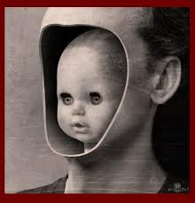
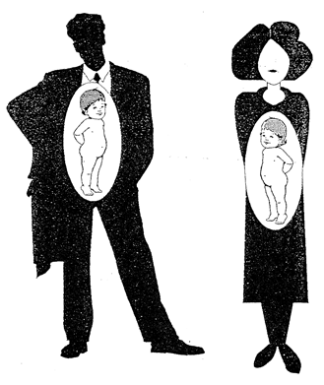
INNER CHILD
Bagaimana
INNER CHILD
Anda?

Slide 23
Jawablah soal dibawah ini
1. Apakah yang dimaksud character building?
Apakah yang dimaksud perilaku?
Bagaimana karakter terbentuk?
Sebutkan 4 karakter dasar

Slide 24
Terima Kasih

